Slide 1
Big data : Spark & Kafka
17/04/2024

Slide 2
03
Spark

Slide 3

Introduction à Apache Spark
Apache Spark est un framework open-source conçu pour le traitement et l'analyse de données à grande échelle.
Il offre des fonctionnalités avancées pour le traitement distribué en mémoire, le traitement de flux de données en temps réel et le calcul parallèle.

Slide 4
Pourquoi Spark ?
Traitement rapide : Spark utilise la mise en cache en mémoire pour accélérer les opérations, ce qui le rend jusqu'à 100 fois plus rapide que MapReduce.
Polyvalence : Il prend en charge une variété de langages de programmation, y compris Scala, Java, Python et R.
Traitement en temps réel : Spark Streaming permet le traitement de flux de données en temps réel, ce qui le rend adapté à une large gamme d'applications.

Slide 5
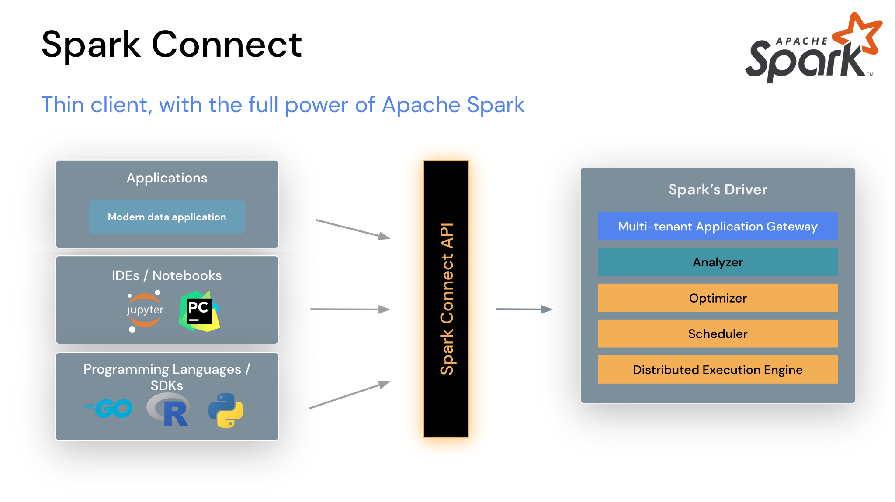
Pourquoi Spark ?

Slide 6
Libraries de Spark
Spark Core : Le moteur de base de Spark qui fournit des fonctionnalités de base, y compris la gestion des tâches et la mise en cache en mémoire.
Spark SQL : Permet de traiter des données structurées à l'aide du langage SQL ou de DataFrames.
Spark Streaming : Module pour le traitement de flux de données en temps réel.
MLlib : Bibliothèque pour le machine learning distribué.
GraphX : Pour le traitement de graphes parallèles.

Slide 7
Architecture de Spark
L'architecture d'une application Spark se compose de plusieurs composants haut niveau :
Le pilote Spark (Spark driver)
Les exécuteurs Spark (Spark executors)
Le gestionnaire de cluster (Cluster manager)

Slide 8
Le pilote Spark
Le pilote est le processus principal d'une application Spark, responsable du contrôle de son exécution.
Il maintient l'état de l'application et des tâches des exécuteurs.
Il interagit avec le gestionnaire de cluster pour obtenir des ressources physiques et lancer les exécuteurs.

Slide 9
Les exécuteurs Spark
Les exécuteurs sont les processus qui exécutent les tâches assignées par le pilote Spark.
Leur responsabilité principale est de prendre les tâches, les exécuter et rapporter leur état et résultats au pilote.
Chaque application Spark a ses propres exécuteurs séparés.

Slide 10
Le gestionnaire de cluster
Le gestionnaire de cluster maintient un cluster de machines qui exécutent les applications Spark.
Il possède son propre pilote et des abstractions de travailleurs (workers).
Il est responsable de la gestion des ressources pour les applications Spark et des machines sous-jacentes.

Slide 11

Architecture de Spark

Slide 12
Modes d'exécution
Mode cluster :
Application soumise au gestionnaire de cluster.
Le pilote et les exécuteurs sont lancés sur les nœuds du cluster.
Utilisé en production avec un cluster dédié.
Mode client :
Le pilote est lancé sur la machine cliente.
Les exécuteurs sur les nœuds du cluster.
Contrôle direct sur le pilote depuis la machine cliente.
Idéal pour le développement et le débogage.
Mode local :
Application exécutée entièrement sur une seule machine.
Pilote et exécuteurs sur la même machine.
Utilisé pour le développement et les tests unitaires.
Non recommandé pour la production.

Slide 13
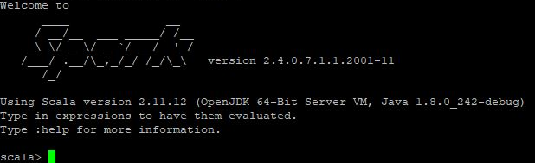
Spark : utilisation
Par défaut, spark utilise le langage Scala pour s'exécuter. Pour il y avoir accès il vous suffit de lancer la commande : spark-shell.

Slide 14
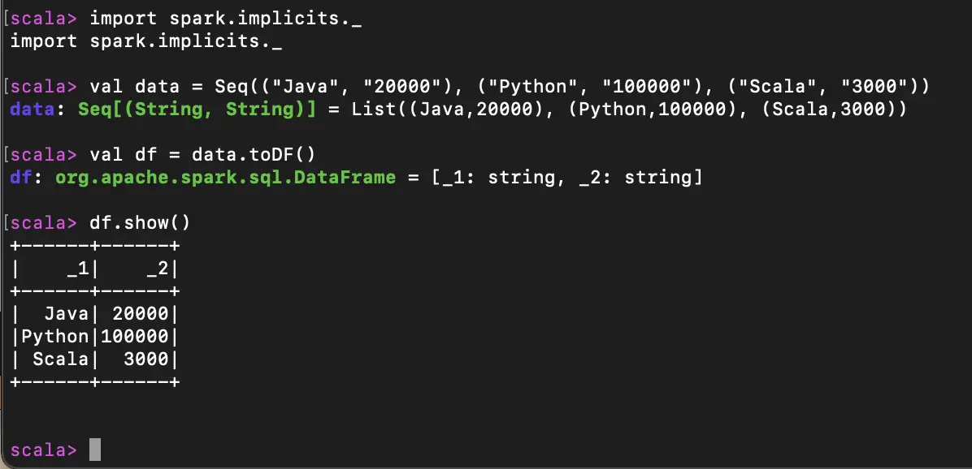
Spark : utilisation
À partir du shell, vous pouvez accéder aux différentes libraires de spark pour exécuter vos requêtes à l’aide du langage scala :

Slide 15
Spark : utilisation
Pour exécuter des instructions Spark à l’aide d'autres langages de programmation, il lui est possible de soumettre des codes à l’aide de la commande : spark-submit fichier exécutable ou programme.
Par exemple : spark-submit job.py -mode = (cluster, client etc).
Pour python, il existe la libraire PySpark : https://spark.apache.org/docs/latest/api/python/index.html avec différentes prise en charge d’outils tels que Pandas, Numpy, et d’autres outils d’IA.

Slide 16
Kafka: Plateforme de Streaming
Qu'est-ce qu'un système de messaging?
Un système de messaging facilite le transfert fiable de données entre applications.
Il utilise des files de messages pour stocker temporairement les données, permettant aux applications de se concentrer sur leur logique métier.

Slide 17
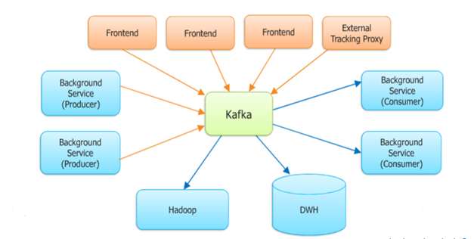
Kafka: Plateforme de Streaming

Slide 18
Types de systèmes de messaging
Point à Point:
Les messages sont envoyés à une file et lus par un seul consommateur.
Une fois qu'un message est consommé, il est supprimé de la file.
Publish/Subscribe:
Les messages sont publiés sur un "topic".
Les consommateurs peuvent souscrire à un ou plusieurs topics et recevoir tous les messages publiés sur ces topics.

Slide 19
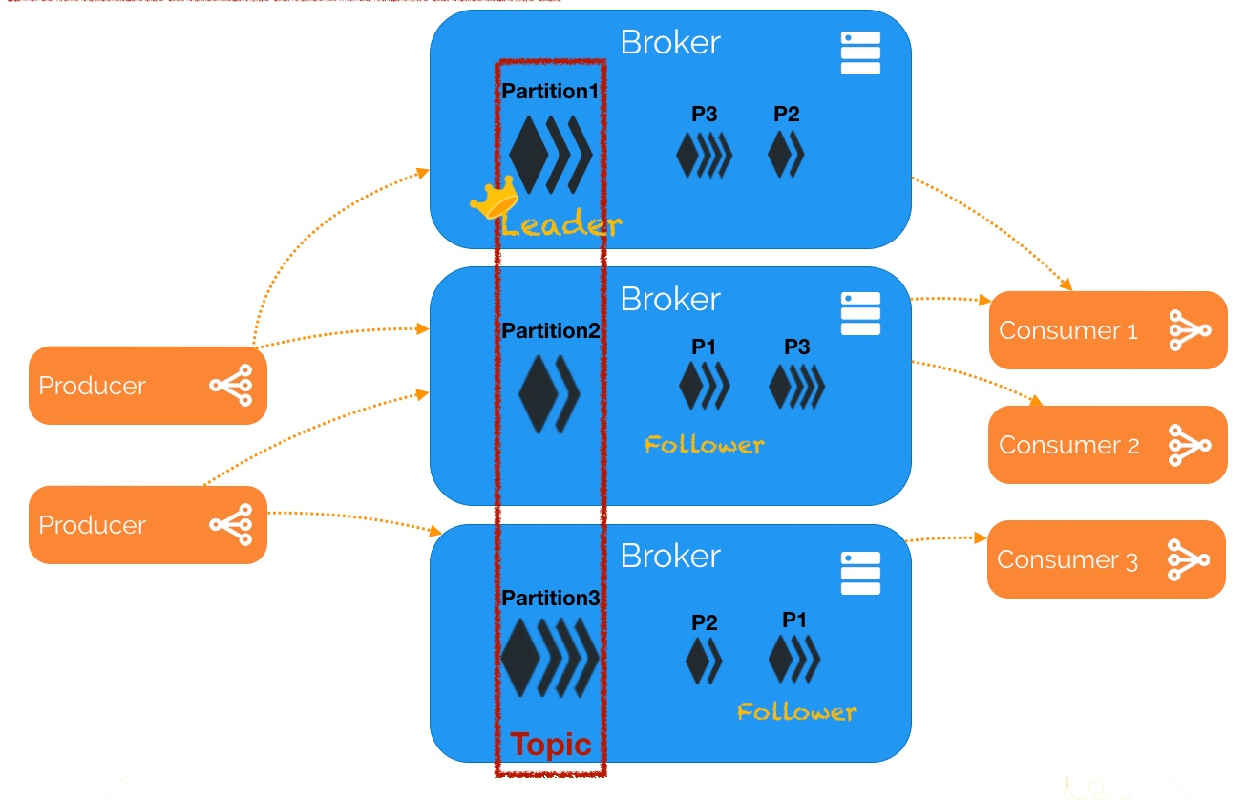
Types de systèmes de messaging

Slide 20
Architecture de Kafka
Topic: Catégorie de flux de messages.
Partitions: Division d'un topic contenant des messages ordonnés.
Offset: Identifiant séquentiel unique pour chaque message.
Répliques: Copies de sauvegarde des partitions pour la redondance.
Brokers: Systèmes responsables de la gestion des données.
Cluster: Ensemble de brokers formant un système Kafka.
Producers: Applications qui publient des messages.
Consumers: Applications qui consomment des messages.
Leaders/Followers: Gestion de la répartition de charge et de la redondance.

Slide 21
Avantages de Kafka
Fiabilité: Kafka est distribué, partitionné, répliqué et tolérant aux fautes.
Scalabilité: Peut être mis à l'échelle facilement sans temps d'arrêt.
Durabilité: Utilise un commit log distribué pour stocker les messages de manière fiable sur le disque.
Performance: Possède un débit élevé pour la publication et la souscription.

